Slide 1
Instituto Las Américas Cuarto semestre, CCH

Slide 2
Maestros participantes:
Francisco Jiménez Silvestre (Literatura)
Víctor Rubén Gallegos Martínez (Física)
Diana Pérez Carrera (Biología)

Slide 3
Ciclo escolar
Agosto 2018 – Mayo 2019
Inicio: 28/01/19
Término: 24/10/19

Slide 4
Nombre del portafolio/proyecto:
USO DE ENERGÍAS ALTERNATIVAS Y MANEJO DE TÉCNICAS DE DESARROLLO SUSTENTABLE EN LA ELABORACIÓN Y PROYECCIÓN DE UN PROTOTIPO DE CASA ECOLÓGICA.

Slide 5
Introducción o justificación y descripción del proyecto.

Slide 6
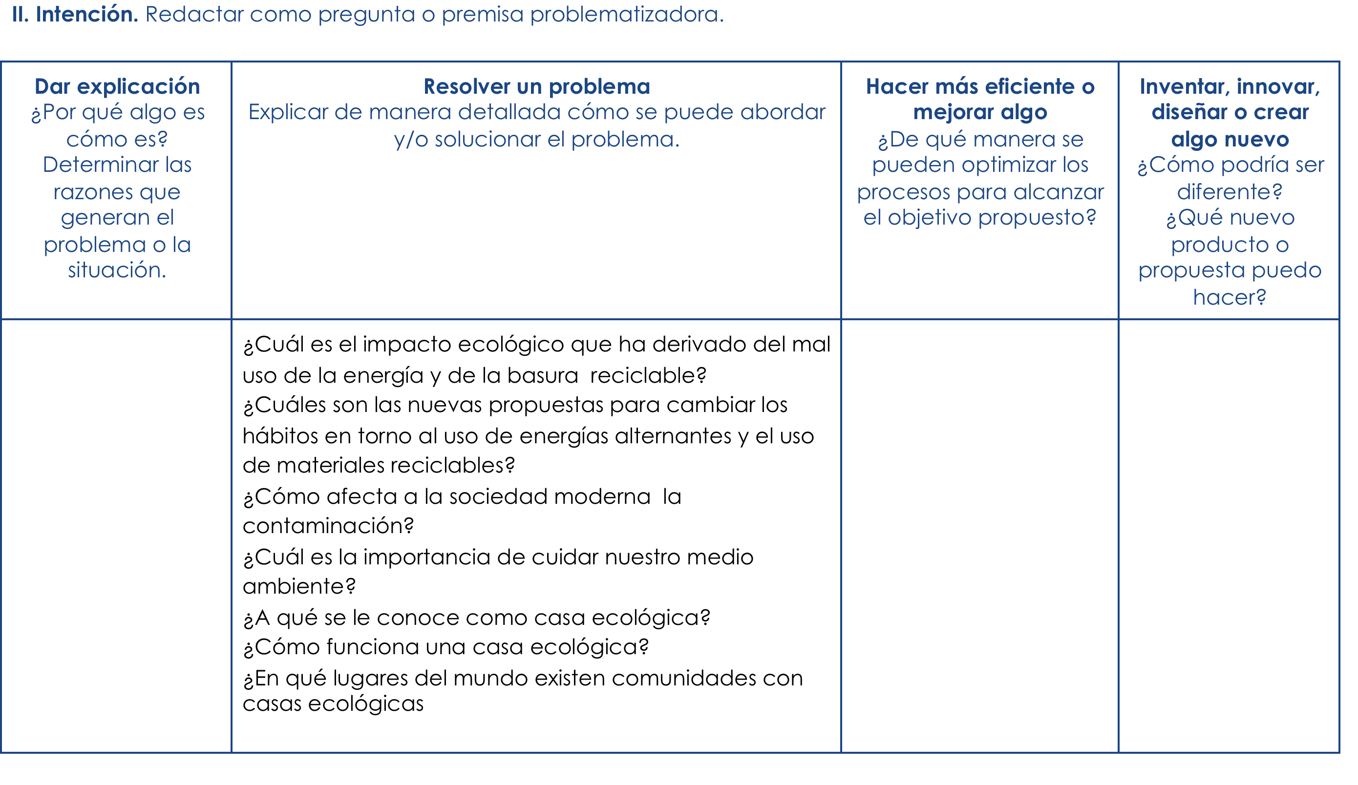

Slide 7
Objetivo general del proyecto y de cada asignatura involucrada.

Slide 8
Objetivos particulares por asignatura involucrada.

